Slide 1
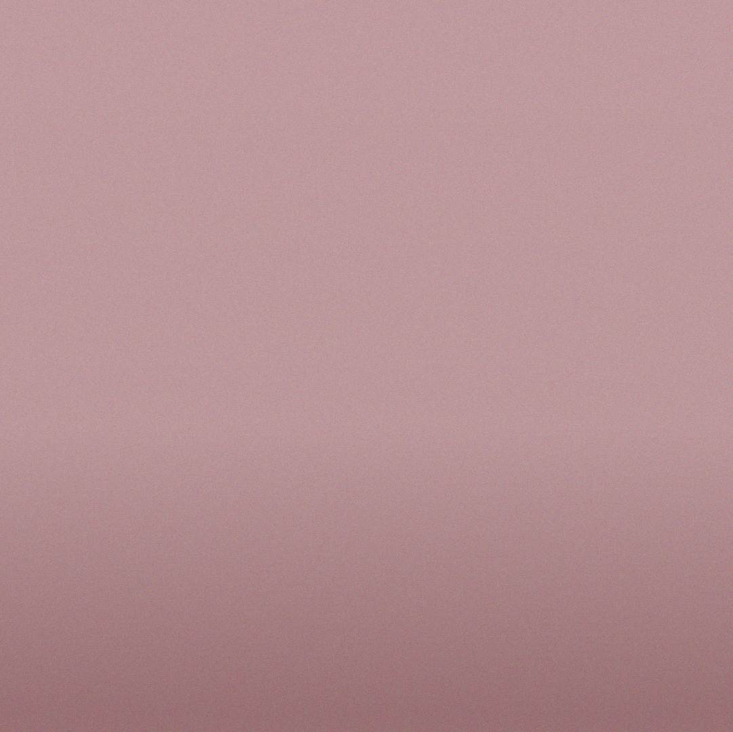
Proyecto 2 Iluminación, materiales y texturas
Manuel Tauro - Facundo Bernardini

Slide 2
ÍNDICE
01
Objetivos del proyecto
02
Idea general
03
Proceso de desarrollo
04
Cámaras

Slide 3
ÍNDICE
05
Materiales
06
Shaders
07
Problemas
08
Conclusiones

Slide 4
01
Objetivos del proyecto

Slide 5
Objetivos del proyecto
Familiarizarnos con el proceso de renderizado de escenas
Utilizando métodos de iluminación
Utilizando texturas
Integrar a las escenas conceptos como:
Fuentes de luz
Materiales
Texturas

Slide 6
02
Idea general

Slide 7
Idea general
Crear 2 escenas con diferentes componentes:
Escena A: colocación de 15 autos en un plano, aplicando diferentes shaders, materiales y texturas
Escena B: lograr el realismo y la coherencia utilizando los materiales de la escena A, junto con diferentes cámaras

Slide 8
03
Proceso de desarrollo

Slide 9
Proceso de desarrollo
Para ambas escenas existen diferentes controles tanto para la cámara como para las luces, utilizando el teclado
Movimiento de la cámara orbital (escena A):
Izquierda → A
Derecha → D
Arriba → W
Abajo → S
Cambios de cámara → C
Zoom → Rueda del mouse
Cámara orbital por objeto:
Visualización del siguiente objeto → E
Visualización del objeto anterior → Q

Slide 10
Proceso de desarrollo
Encender/apagar luces:
Spot → J
Puntual → K
Direccional → L
Movimiento de la cámara orbital (escena B):
Izquierda → Q
Derecha → E
Movimiento de la cámara 1ra persona (escena B):
Adelante → W
Atrás → S
Izquierda → A
Derecha → D
Rotación → Click izq. + Movimiento del mouse

Slide 11
Proceso de desarrollo
Escena A
Comenzamos presentando un plano con los 15 autos sobre él, para luego aplicarle los diferentes materiales solicitados
Los autos fueron dispuestos en 3 filas (material) y en 5 columnas (shaders)

Slide 12
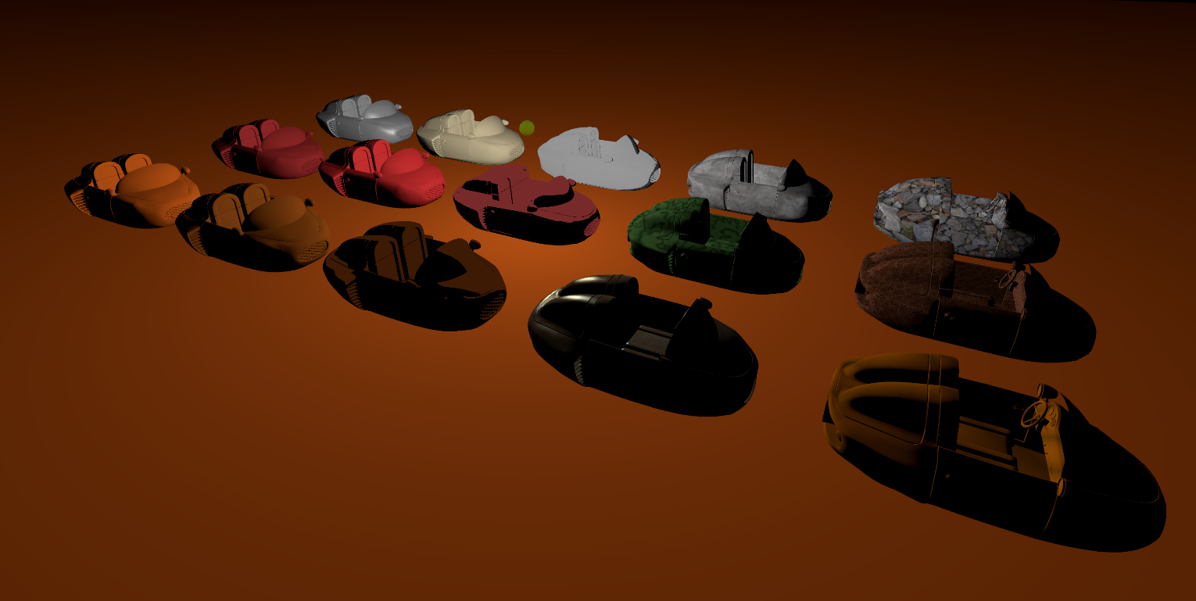
Proceso de desarrollo
Escena A

Slide 13
Proceso de desarrollo
Escena A
METAL + BLINN PHONG | METAL + COOK TORRANCE | METAL + TOON PERSONALIZADO | METAL + MAPEO + PHONG | PIEDRA + MAPEO
PLÁSTICO + BLINN PHONG | PLASTICO + COOK TORRANCE | PLÁSTICO + TOON PERSONALIZADO | ARBUSTO + PROCEDURAL | CUERO + MAPEO
CERÁMICA + BLINN PHONG | CERAMICA + COOK TORRANCE | CERÁMICA + TOON PERSONALIZADO | METAL OXIDADO + MULTI TEXTURA + COOK TORRANCE | MADERA + PROCEDURAL

Slide 14
Proceso de desarrollo
Escena B
Como escenario planteamos una casa algo abandonada, dándole un estilo de campo, agregando un auto roto, un perro, algunos árboles, entre otras cosas.
Se posicionaron los objetos para luego aplicar las correspondientes texturas y shaders.
La ubicación de las luces fue a mano, obteniendo las diferentes posiciones y orientaciones.

Slide 15
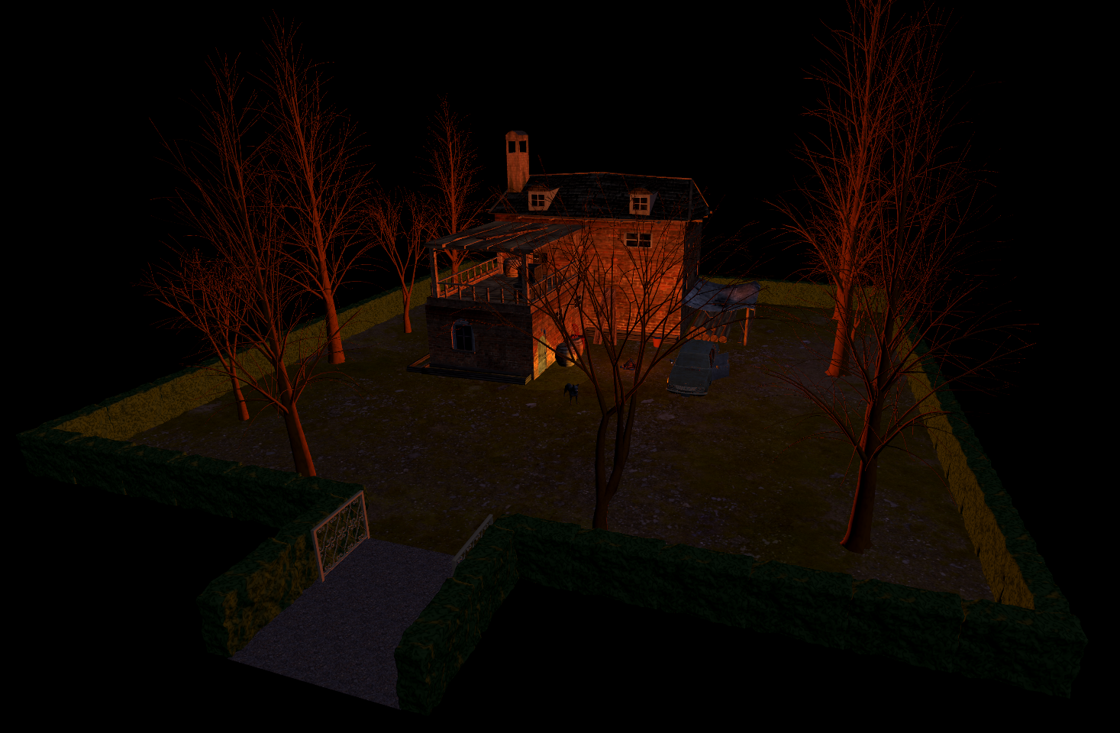
Proceso de desarrollo
Escena B

Slide 16
Proceso de desarrollo
Escena B
Perro: mapeo para darle la imagen y Phong para dar un poco de brillo.
Árboles: solo los troncos (para dar efecto de casa vieja) y texturas procedurales para simular la corteza y los nudos.
Casa: modelo completo de una casa antigua, con diferentes detalles, todo reaccionando a la luz.
Auto: modelo muy detallado, permitiendo aplicar diferentes materiales en cada parte (cuero en los asientos, multi textura para la pintura vieja, caucho en las ruedas, etc.).

Slide 17
Proceso de desarrollo
Escena B
Arbustos: texturas procedurales para que, al verlo de lejos, simule las hojas.
Rejas: material de metal con Cook-Torrance, posee un pequeño brillo y un color de bronce viejo.
Pisos: pisos planos de pasto y piedras, mapeo 2D simple.
Silla plástica: simula ser un plástico con algo de brillo a través de la textura de plástico con Blinn-Phong.
Maceta: material de cerámica casi sin brillo.

Slide 18
04
Cámaras

Slide 19
Cámaras
Cámara orbital: permite dar vueltas alrededor del centro de la escena, acercar y alejar, dando una vista general.
Cámara primera persona: utilizada para recorrer la escena B, permite moverse en las 4 direcciones horizontales (no en altura).
Cámara orbital por objeto: utilizada para analizar más a detalle los diferentes materiales en la escena A, permite centrar la cámara orbital en cada auto, acercar, alejar y girar.

Slide 20
05
Materiales

Slide 21
Materiales
En general, se crearon tres materiales principales a los cuales aplicamos los diferentes shaders:
Cerámica
Plástico
Metal
Además, se simularon otros materiales como:
Pintura vieja
Arbusto
Metal (a traves de textura)
Madera
Cuero
Piedra

Slide 22
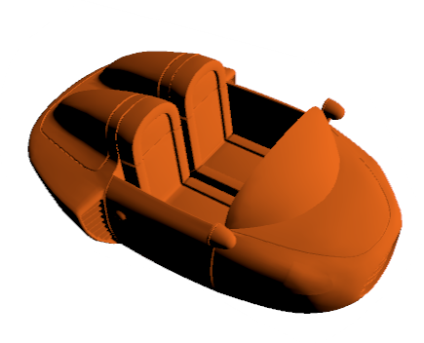
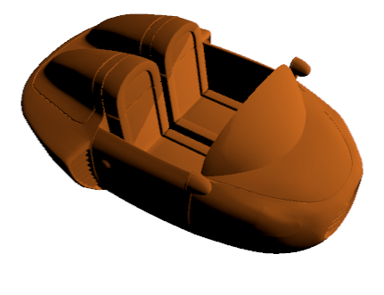
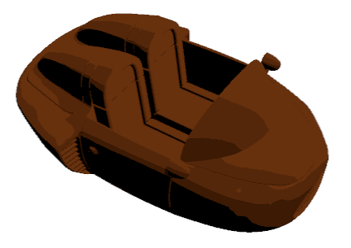
Cerámica
UTILIZANDO BLINN-PHONG
UTILIZANDO COOK-TORRANCE
UTILIZANDO TOON PERSONALIZADO

Slide 23
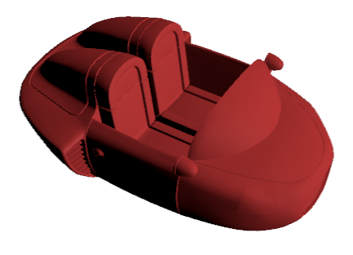
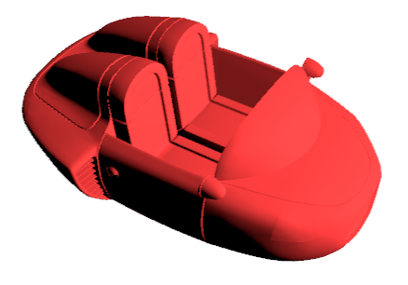
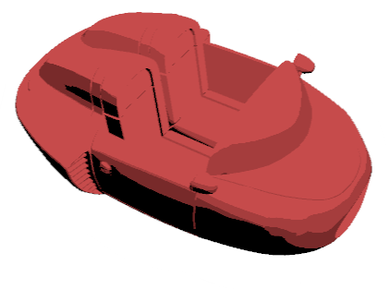
Plástico
UTILIZANDO BLINN-PHONG
UTILIZANDO COOK-TORRANCE
UTILIZANDO TOON PERSONALIZADO

Slide 24
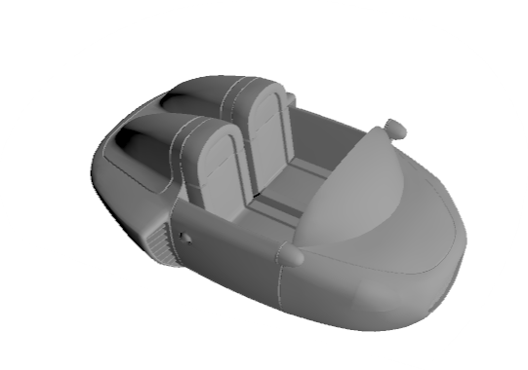
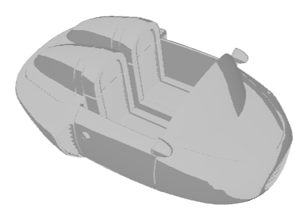
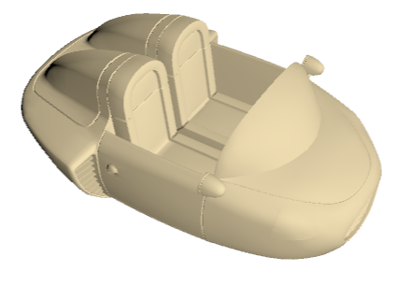
Metal
UTILIZANDO BLINN-PHONG
UTILIZANDO COOK-TORRANCE
UTILIZANDO TOON PERSONALIZADO

Slide 25
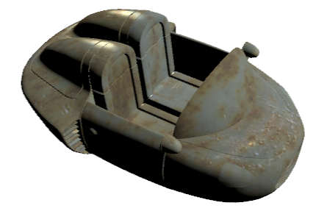
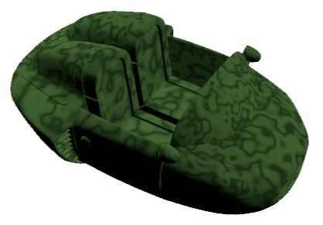
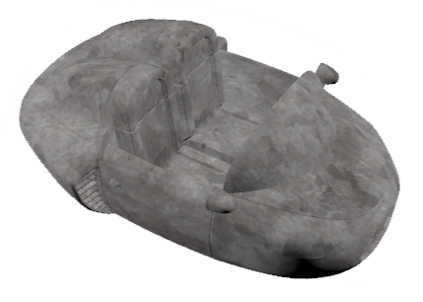
Otros
PINTURA VIEJA
ARBUSTO
METAL (MEDIANTE TEXTURAS)

Slide 26
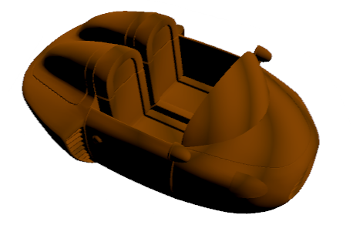
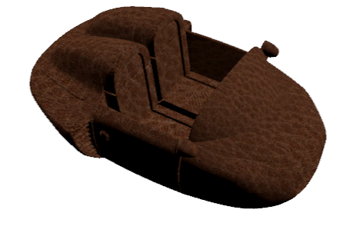
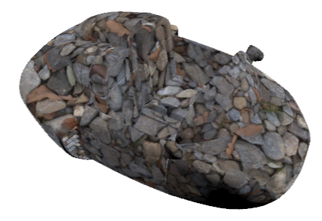
Otros
MADERA
CUERO
PIEDRAS

Slide 27
06
Shaders

Slide 28
Shaders
Se utilizaron diferentes shaders, en su mayoría implementados durante las actividades de clase.
Todos los shaders poseen los tres tipos de luces diferentes, también planteados en clase.
Al seleccionar la escena en Unity, es posible realizar cambios en las luces que se ven reflejados en todos los shaders.

Slide 29
Shaders
Blinn-Phong: se basa en una aproximación muy buena a la vez que eficiente, de la luz. En este proyecto se utiliza el código de las actividades realizadas en clase.

Slide 30
Shaders
Cook-Torrance: se intenta lograr un modelo más preciso que el anterior para representar la física de la luz y su reflejo. En este proyecto se utiliza el código de las actividades realizadas en clase.

Slide 31
Shaders
Toon personalizado: al realizar las actividades prácticas acerca del shader Phong, encontramos (por error) un efecto que se acercaba mucho al del shader Toon que se puede encontrar en internet.

Slide 32
Shaders
Mapeo 2D: se aplica una imagen a un objeto en blanco. Este shader tiene en cuenta las luces pero no cuenta con reflejos.

Slide 33
Shaders
Mapeo + Phong: Similar al método de mapeo 2D pero agregando reflejos.

Slide 34
Shaders
Texturas procedurales: texturas creadas a través de algoritmos matemáticos. Se utilizaron para crear patrones aleatorios, en este caso los arbustos o los troncos de los árboles.

Slide 35
Shaders
Multi Textura + Cook-Torrance: múltiples texturas “apiladas” de forma que simulan diferentes efectos en la superficie. En este caso se trata de la pintura vieja de un auto a la que, mediante Cook-Torrance, se agregan reflejos e interacciones con la luz.

Slide 36
07
Problemas

Slide 37
Problemas
Al momento de sincronizar las luces en todos los shaders tuvimos algunos problemas con los nombres de las variables (por un nombre diferente de las variables las luces dejaban de funcionar)
No pudimos implementar un difuminado o una atenuación según la distancia en las luces spot y puntual
Llevó mucho debugging para lograr el correcto funcionamiento de todas las luces acorde a los cambios en la escena

Slide 38
Problemas
Por diferentes cuestiones nos resultó algo difícil lograr un correcto funcionamiento de la luz spot en particular
No se podia visualizar
Al cambiar la posición o la dirección en Unity la luz no se veía afectada
Al cambiar las propiedades de los materiales para que queden de cierta forma en una escena, la otra escena se veía afectada, lo cual nos dificultó la tarea de personalizar ciertos materiales
Pudimos agregar los dados creados en clase a la escena B pero, al haber sido creados totalmente a mano, no logramos que estos reaccionen a la luz o que tengan reflejos

Slide 39
08
Conclusiones

Slide 40
Conclusiones
La correcta aplicación de los materiales y texturas, junto con la iluminación en la escena, es una parte fundamental para la experiencia del usuario.
Una mala aplicación de los mismos puede reducir considerablemente su inmersión, generando una mala sensación a la vista.

